Slide 1




Slide 2
ARRAY

Slide 3
Array
Array adalah sekumpulan variabel bertipe sama yang diacu dalam nama yang sama.
Masing-masing elemen array dapat diakses melalui indeksnya.
Tipe namaarray[]; Tipe [] namaarray;
Variabelarray=new tipe[jumlahelemen];
Mengaksesnya : variabelarray[0]=10;
Int[] jumlahhari=new int[31];
Int jumlahhari[]=new int[31];
Contoh :
Int [] jumlahhari;
Inisialisasi : int[] jumlahhari={31,28,31,30,31,30,31,31};

Slide 4
public class InisialisasiArray1D {
public static void main(String[] args) {
// mendeklarasikan variabel bertipe array dengan tipe int
// sekaligus menginisialisasi nilai untuk setiap elemennya int [] jumlahHari = {31,28,31,30,31,30,31,31,30,31,30,31};
System.out.println("Bulan Maret memiliki " + jumlahHari[2] +
" hari.");
}
}

Slide 5
Latihan
public class Array
{
public static void main(String[] args)
{
int[] arrayInteger = new int[5];
arrayInteger[0]=1;
arrayInteger[1]=4;
arrayInteger[2]=5;
arrayInteger[3]=8;
arrayInteger[4]=9;
System.out.println(arrayInteger[4]);
}
}

Slide 6
public class ArrayLoop
{
public static void main(String[] args)
{
int[] arrayInt = new int[5];
for (int i=0; i<5; i++)
{
arrayInt[i] = i;
}
for (int i=0; i<5; i++)
{
System.out.println("data ke-"+(i+1)+" : "+arrayInt[i]);
}
}
}

Slide 7
Array Multi Dimensi
Merupakan array dari array
Tipe namaarray[][];
Tipe[][] namaarray;
Tipe namaarray[][][];
Tipe[][][] namaarray;
Contoh :
Int[][] duaD=new int[2][3];
Inisialisasi :
Int[][] duaD={{1,2,3},{4,5,6}};

Slide 8
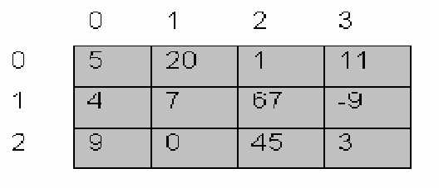
Matriks
■
■
Array 2 Dimensi sering kali di gambarkan/analogikan sebuah matriks
Gambar Array berdimensi (baris x kolom = 3x4)

Slide 9
Contoh
class DemoArray2D {
public static void main(String[] args) {
int duaD[][] ={{5,20,1,11}, {4,7,67, -9}, {9,0,45, 3}};
for(int i=0; i<3; i++) {
for (int j=0; j<4; j++) {
System.out.print(duaD[i][j]+" ");
}
System.out.println();
}
}
}

Slide 10
TUGAS
1. Buat program Searching dan Sorting.
Contoh Input :
–
–
–
–
–
–
Masukan jumlah data : 4
Input data ke-1 : 6
Input data ke-2 : 2
Input data ke-3 : 9
Input data ke-4 : 11
Masukan angka yang anda cari : 9
Contoh Output :
jika ada outputnya : ditemukan pada data ke-3, jika tidak ada outputnya : “data yang anda cari tidak ada”
Data Setelah diurutkan menjadi : 2, 6, 9, 11
–
–
2. Buat Program Perkalian Matriks

Slide 11
Aturan Perkalian Matriks
■
■
■
■
■
■
Kedua matriks harus memiliki bentuk m x n untuk matriks A dan n x o untuk matriks B
Sehingga matriks hasil akan memiliki bentuk m x o
Sehingga : (m x o) = (m x n) X (n x o)
Inputkan matriks A
Inputkan matriks B
Tampung hasil perkalian matriks pada matriks C

Slide 12
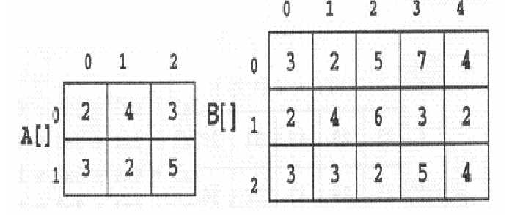
Misalkan
n terdapat A[2][3] dan B[3][5] sbb:

Slide 13
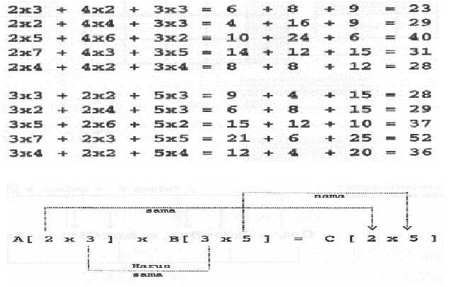
Perkalian

Slide 14
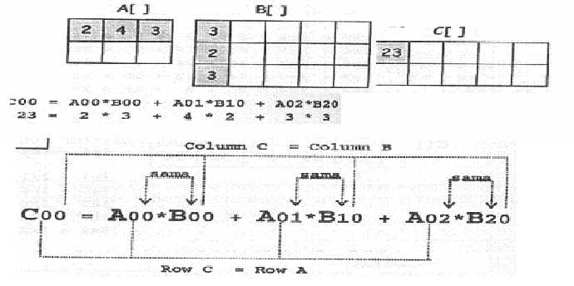
Proses Pertama

Slide 15
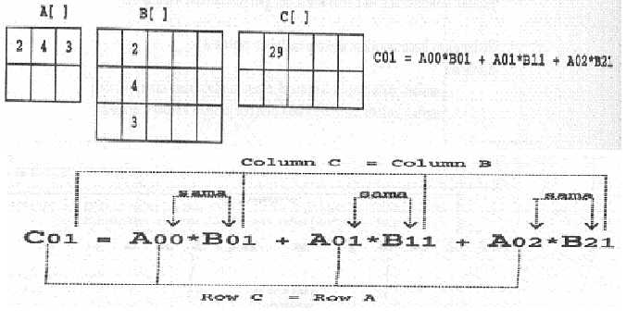
Proses Kedua

Slide 16
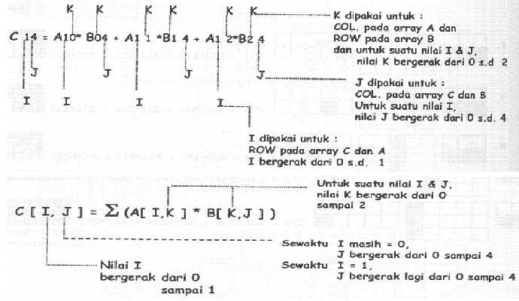
Rumus Umum

